Slide 1
PROCESAMIENTO DE MINERALES I
TÉCNICO UNIVERSITARIO EN PROCESAMIENTO DE MINERALES
INGENIERÍA DE MINAS
2020
TEMA: MOLINO DE BOLAS
Material de uso exclusivo de la Cátedra

Slide 2
https://www.youtube.com/watch?v=M1qUM4wfNTw
Cambio de piezas https://www.youtube.com/watch?v=2YYBqS3UVdo

Slide 3
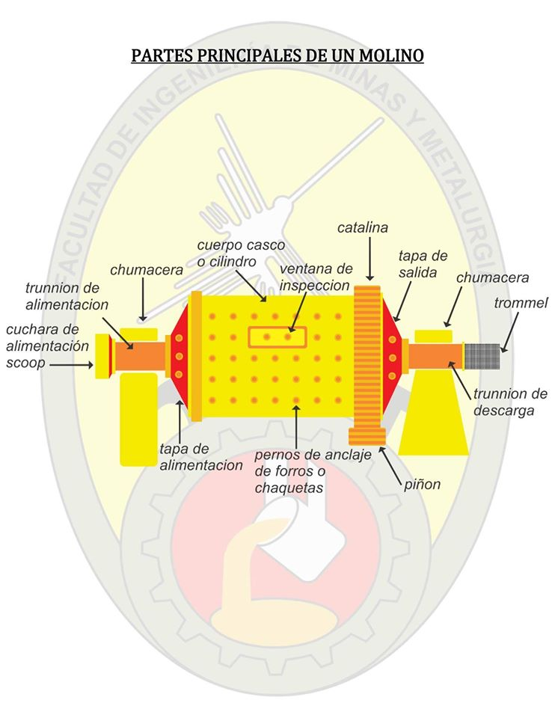
Chute
conducto
Corona
Ball Mill Critical Speed & Working Principle
Muñon o descanso

Slide 4
https://www.youtube.com/watch?v=L6sgGXXYdEU
Ball Mill Critical Speed & Working Principle

Slide 5
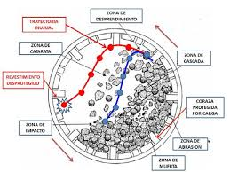
Hombro de la carga
impacto
abrasión
Levantador de carga
72 - 78 % Vc
Pie de carga
Riñon de carga
Zona muerta
Carga (bolas de acero + pulpa)<<

Slide 6
El consumo de energía en la trituración y molienda es mayor al 50%
(aprox 75% - 25 a 40 kW/t dependiendo de la fineza)
La energía gastada en la molienda es cinética, la recuperación de la misma tiene forma de energía potencial (energía superficial, calor y sonido)
Se conoce solo por aprox la cantidad de energía teóricamente necesaria para efectuar
una reducción de tamaño dado
Para una sustancia cualquiera, el aumento de la energía potencial del sistema, es
proporcional a la superficie nueva creada por la molienda y por lo tanto a la
reducción de tamaño
En términos de energía, la eficiencia de operación de reducción de
tamaño, es la razón de energía superficial producida, a la energía
cinética consumida.

Slide 7
ÍNDICE DE BOND
Los procesos posteriores a la conminución demandan clases lo más cerradas posibles
El límite de tamaño separable por concentración gravitacional está entre 10 y 100# (2,36 – 0,147mm)
En la concentración por flotación, no permite trabajar con partículas menor a 5 μ
La partículas de tamaño límite para la conminución (0,001μ es de 5000 a 10000 veces inferior que las de tamaño límite recuperable (25 series Tyler)
La reducción de tamaño en una sola operación produce mas finos, que cuando
se realiza en mas de una operación

Slide 8
El consumo de energía en la trituración y molienda es mayor al 50%
(aprox 75% - 25 a 40 kH/t dependiendo de la fineza)
La energía gastada en la molienda es cinética, la recuperación de la misma tiene forma de energía potencial (energía superficial, calor y sonido)
Se conoce solo por aprox la cantidad de energía teóricamente necesaria para efectuar
una reducción de tamaño dado
Para una sustancia cualquiera, el aumento de la energía potencial del sistema, es
proporcional a la superficie nueva creada por la molienda y por lo tanto a la
reducción de tamaño
En términos de energía, la eficiencia de operación de reducción de
tamaño, es la razón de energía superficial producida, a la energía
cinética consumida.

Slide 9
TEORÍAS DE LA CONMINUCIÓN
Ley | Ley | Supuestos | Ecuación | Campo aplicable (tamaño)
1 | Rittinger´s (1867) | El trabajo de molienda está relacionado con la nueva superficie generada | $w=k1(1/xp$ –1/x_{f}) | Molienda fina (menor a 50μ)
2 | Kick´s (1885) | Igual trabajo es requerido para alcanzar una relación relativa equivalente en el tamaño de grano | $w=k2 \ln{(}xf/$x_{p}) | Trituración de partículas por arriba de 50 mm

Slide 10
TEORÍAS DE LA CONMINUCIÓN
Ley | Ley | Supuestos | Ecuación | Campo aplicable (tamaño)
3 | Bond´s (1952) | El trabajo de molienda está relacionado con longitud de la nueva fractura formada | $w=k3 (1/$√x_{p} – 1/x_{f}) | Molienda para partículas entre 50 a 0,05 mm
4 | Charles - Holmes |  | dW$=−C \left(\frac{dx}{xn}\right)$
E = Energía específica para moler 1 t de mineral
en la unidad de tiempo
dE$=−C \left(\frac{dx}{xn}\right)$
x = Tamaño de la partícula
n = 2 a 1 → IB= 1,5

Slide 11
TEORÍAS DE LA CONMINUCIÓN
Determinación del índice de Bond https://www.youtube.com/watch?v=O_MYivBEwS4&t=297s

